Slide 1

2
百分数（二）
税 率

Slide 2
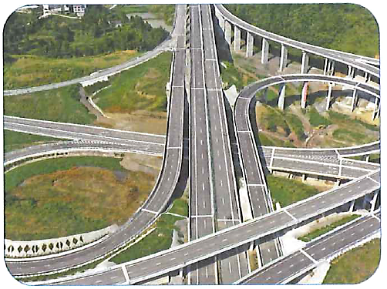
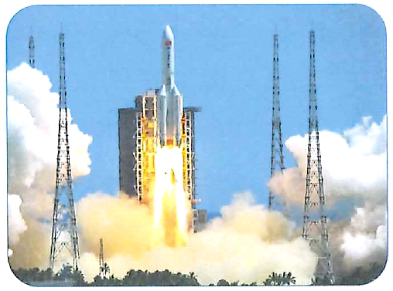
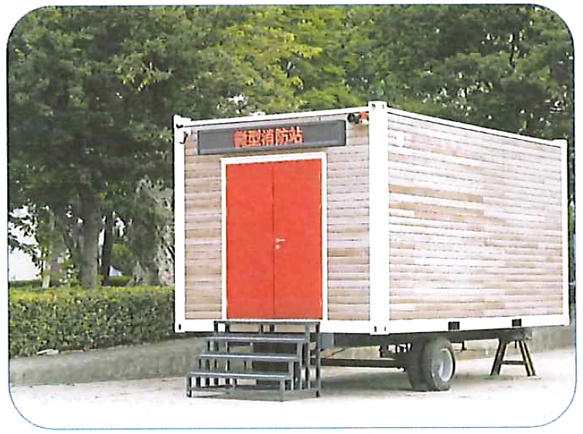
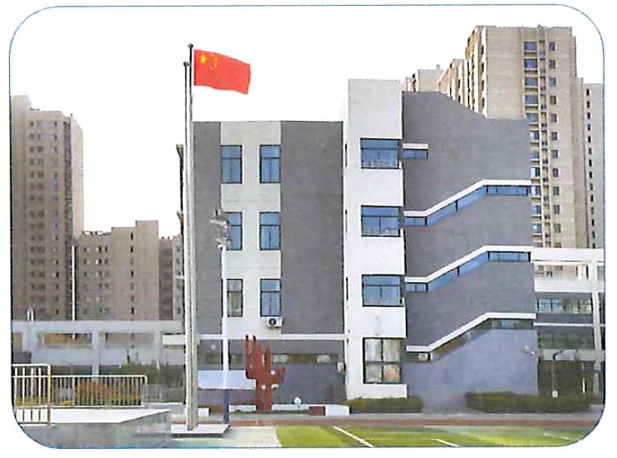
你知道哪些纳税知识？为什么要纳税？
每个公民都有依法纳税的义务哦！

Slide 3

纳税
纳税是根据国家税法的有关规定，按照一定的比率把集体或个人收入的一部分缴纳给国家。
税收是国家财政收入的主要来源之一。国家税收发展科学、技术、教育、文化、卫生、环境保护、社会保障和国防等事业。每个公民都有依法纳税的义务。

Slide 4
……
消费税
税收
个人所得税
增值税
应纳税额:
应缴纳的税款叫作应纳税额。

Slide 5
……
消费税
税收
个人所得税
税率:
增值税
应纳税额与各种收入（销售额、营业额……）中应纳税部分的比率就叫作税率。

Slide 6
税率:
应纳税额与各种收入（销售额、营业额……）中应纳税部分的比率就叫作税率。
应纳税额
税率
=
×100%
各种收入中应纳税部分

Slide 7

某小规模纳税企业要按应纳税销售额的3%缴纳增值税。该企业10月份的应纳税销售额是30万元，10月份应缴纳增值税多少万元？
增值税占销售额中应缴纳部分的3%。
增值税占3%
求30万元的3%是多少，用乘法计算。
？万元
销售额中应缴纳部分30万元

Slide 8
某小规模纳税企业要按应纳税销售额的3%缴纳增值税。该企业10月份的应纳税销售额是30万元，10月份应缴纳增值税多少万元？
30×3%=0.9（万元）
答：10月份应缴纳增值税0.9万元。

Slide 9
仔细观察算式，说一说你发现了什么？
收入
税率
应纳
税额
×
=
30 × 3% = 0.9（万元）
求应纳税额，就是求一个数的百分之几十是多少，用乘法计算。

Slide 10

李阿姨某月工资中应纳税的部分为2500元，需要按3%的税率缴纳工资薪金个人所得税。该月她应缴工资薪金个人所得税多少元？
2500×3%
=75（元）
答：该月她应缴工资薪金个人所得税75元。

Slide 11
某饭店，九月份按3%的税率缴纳增值税16500元，这个月的营业收入中应纳税部分是多少元？
设收入为x。
收入中应纳税部分×税率=应纳税额
解：设这个月的营业收入中应纳税部分是x元。
x · 3%=16500
x =550000
答：这个月的营业收入中应纳税部分是550000元。

Slide 12
某饭店，九月份按3%的税率缴纳增值税16500元，这个月的营业收入中应纳税部分是多少元？
收入中应纳税部分×税率=应纳税额，
求收入中应纳税的部分要用除法。
收入中应纳税的部分=应纳税额÷税率
16500÷3%=550000（元）
答：这个月的营业收入中应纳税部分是550000元。

Slide 13
小明爸爸购买福利彩票，中了80万元，根据当时国家规定，要缴纳20%的个人所得税，小明爸爸实际可以领到多少元钱？
先求应纳税额。
收入×税率＝应纳税额
80-80×20%=64（万元）
答：小明爸爸实际可以领到64万元。

Slide 14
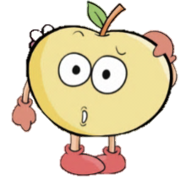
某饭店二月份的营业额中应纳税的部分是180万元，按规定要缴纳3%的增值税，还要按增值税的7%缴纳城市维护建设税。该饭店二月份缴纳的税款一共是多少万元？
再把“增值税”看做单位“1”，它的7%就是城市维护建设税。
先求二月份的增值税是多少万元。
增值税:
180×3%=5.4（万元）
城市维护建设税:
5.4×7%=0.0.378（万元）
总纳税:
5.4+0.378=5.778（万元）
答：该饭店二月份缴纳的税款一共是5.778万元。

Slide 15
某百货大楼一月份营业额中应纳税的部分是2480万元，缴纳增值税后还剩下2405.6万元，求纳税的税率。
营业额中应纳税部分×税率＝应纳税额
应纳税额
税率＝应纳税额÷营业额中应纳税部分×100%
(2480-2405.6) ÷2480×100%
=74.4 ÷ 2480×100%
=3%
答：纳税的税率为3%。

Slide 16
这节课你们都学会了哪些知识？
税率
应纳税额与各种收入（销售额、营业额……）中应纳税部分的比率叫作税率。
应缴纳的税款叫作应纳税额。
应纳税额＝各种收入中应纳税部分×税率
税率=应纳税额÷各种收入中应纳税部分×100%

